Slide 1

Tag 1: Einführung in Git und GitLab, Git-Workflow im Team
17.06.2024, Daniel Krämer & Malte Fischer

Slide 2
Agenda
Tag 1 – Einführung in Git und GitLab, Git-Workflow im Team
Einführung & Kursüberblick
Grundlagen von Git
Git Rebase und Merge-Strategien
Git Remote
Grundlagen von GitLab
Git-Workflow im Team
Tag 2 – Vertiefung Git-Workflow, CI/CD & GitLab CI
Gitflow-Workflow
Tags, Releases & deren Verwaltung
GitLab-Runner
Einführung in GitLab CI/CD & gitlab.yml
Tag 3 – GitOps, Docker in der Entwicklung und Deployment-Strategien
GitOps Grundlagen
Lokale Entwicklung mit Docker
Container/Docker-Registry
Erstellen von Release- und Tagged-Images
Möglichkeiten des Deployments & Verwaltung von Konfiguration
Abschlussübung & Diskussion

Slide 3
Agenda
Tag 1 – Einführung in Git und GitLab, Git-Workflow im Team
Einführung & Kursüberblick
Grundlagen von Git
Git Rebase und Merge-Strategien
Git Remote
Grundlagen von GitLab
Git-Workflow im Team
Tag 2 – Vertiefung Git-Workflow, CI/CD & GitLab CI
Gitflow-Workflow
Tags, Releases & deren Verwaltung
GitLab-Runner
Einführung in GitLab CI/CD & gitlab.yml
Tag 3 – GitOps, Docker in der Entwicklung und Deployment-Strategien
GitOps Grundlagen
Lokale Entwicklung mit Docker
Container/Docker-Registry
Erstellen von Release- und Tagged-Images
Möglichkeiten des Deployments & Verwaltung von Konfiguration
Abschlussübung & Diskussion

Slide 4
Inhalt
Einführung
Version Control System
Zentrale und dezentrale Versionsverwaltung
Grundlagen von Git
Was ist Git?
Konfiguration
Projekte und Repositories
Commits
Branches
Zurücksetzen von Commits

Slide 5
Version Control System
Grundlagen und Konzepte eines

Slide 6
Version Control System
Erfassung von Änderungen an Dateien und Dokumenten
Protokollierung: Änderung, Zeitstempel, Autor
Häufiger Use Case: Verwaltung von Quellcode
Unterscheidung zwischen
Lokaler Versionsverwaltung
Zentraler Versionsverwaltung
Verteilte Versionsverwaltung

Slide 7
Version Control System
Lokale Versionsverwaltung
Versioniert oft nur eine einzige Datei bzw. Dokument
Populäre Umsetzungen
Source Code Control System (SCCS), 1972
Revision Control System (RCS), 1982
Für Einsatz in ganzen Projekten und Kollaborationen ungeeignet
Verwendung heutzutage in Büroanwendungen

Slide 8
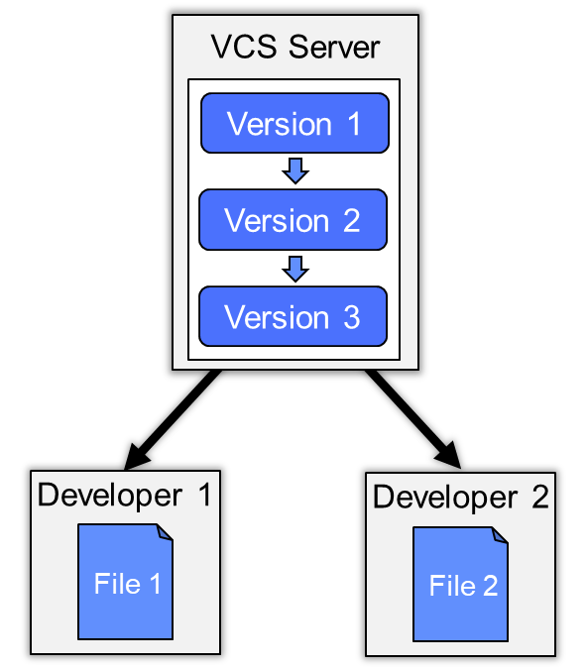
Version Control System
Zentrale Versionsverwaltung
CVCS (Centralized Version Control System)
Client-Server Struktur
Versionierung von vollständigen Projekten
Zugriff auf zentralen Server über Netzwerk
Populäre Umsetzungen
Concurrent Versions System (CVS), 1990 (seit 2008 keine Weiterentwicklung)
Apache Subversion (SVN), 2000

Slide 9
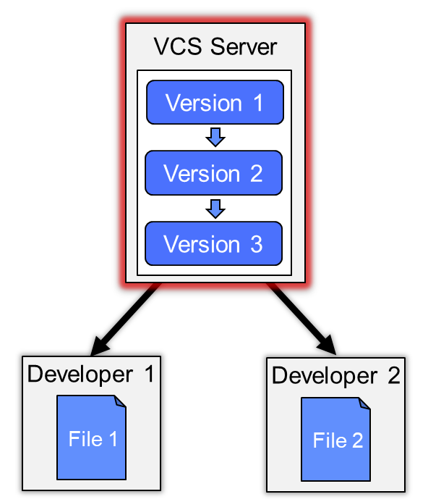
Version Control System
CVCS – zentraler Server
Ermöglicht gemeinsame Arbeit an Projekten
Speicherort der Versionshistorie
Single Source of Truth
Single Point of Failure
Ermöglicht Zugriffkontrolle
Berechtigungen und Autorisierung

Slide 10
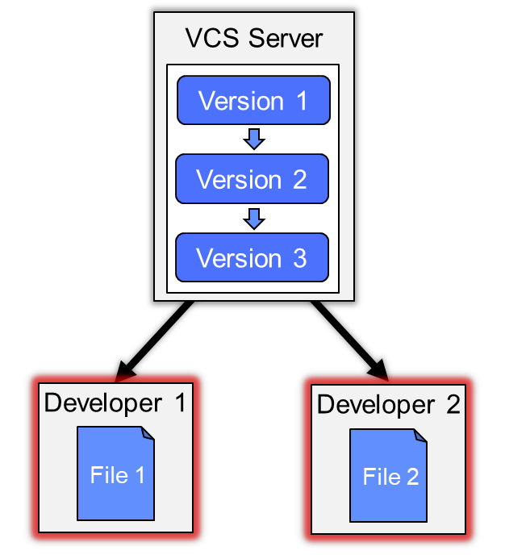
Version Control System
CVCS – Client
Entwickler können Dateien zur Bearbeitung „auschecken“ und „einchecken“
Benötigt Netzwerkverbindung
Server gibt Überblick über das Projekt

Slide 11
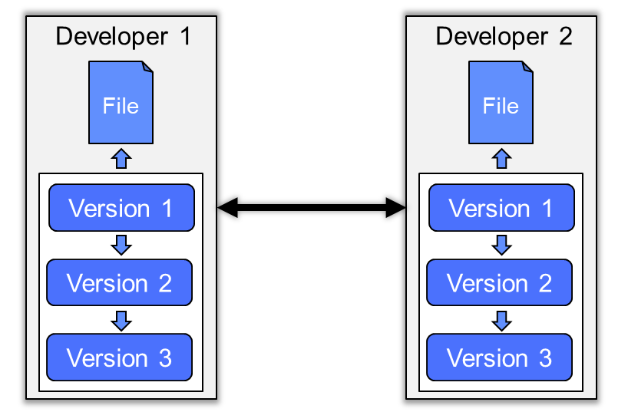
Version Control System
Dezentrale Versionsverwaltung
DVCS (Distributed Version Control System)
Kein zentrales Repository
Jeder Teilnehmer hat eigenes lokales Repository
Populäre Umsetzungen
BitKeeper, 2000
Darcs, 2003
Mercurial, 2005
Git, 2005

Slide 12
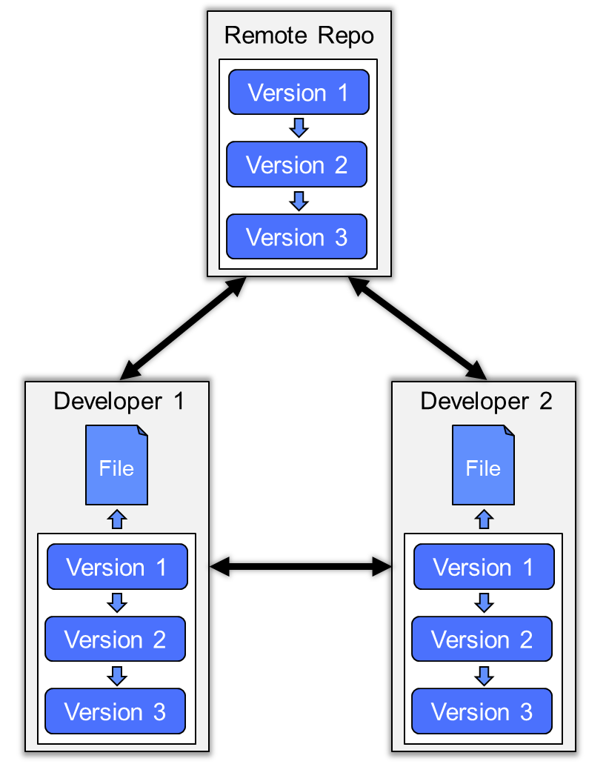
Version Control System
DVCS – Remote Repository
Oft existiert ein Remote Repository
Übernimmt einzelne Konzepte des Servers aus der CVCS
Für Betrieb des DVCS nicht unbedingt notwendig
Vereinfacht Zusammenarbeit
Ermöglicht zentrale Zugriffskontrolle

Slide 13
Version Control System
DVCS – Nutzung
Keine dauerhafte Netzwerkverbindung notwendig
Entwickler holt such aktuellen Stand vom Remote Repository (pull)
Änderungen werden im eigenen lokalen Workspace vorgenommen und anschließend wieder ans Remote Repository gesendet (push)
Durch lokale Änderungen entstehen zunächst keine Konflikte bei Änderung von mehreren Entwicklern an einer Datei
Eventuelle Konflikte müssen bei der Zusammenfügung im Remote Repository aufgelöst werden

Slide 14
Konfiguration von Git
Einführung und

Slide 15

Git – Einführung
Was ist Git?
Freie Software zu dezentralen Versionsverwaltung
2005 von Linus Torvalds entwickelt zur Nutzung beim Linux Kernel
Heute die am weitesten verbreitete Versionsverwaltung
Bedienung via Command Line
Vielzahl von GUI-Applikationen und IDE-Integrationen (Intellij, Eclipse uvm.)
Website: https://git-scm.com/

Slide 16
Git – Einführung
Git – lokales Repository
Git als DVCS auch ausschließlich lokal verwendbar
Remote Repository und andere Mitwirkende entfallen
Developer
File
Version 1
Version 2
Version 3

Slide 17
Git – Einführung
Installation von Git
Aktuelle Version von Git prüfen
git -v
Bei fehlender Installation Git installieren: https://git-scm.com/downloads

Slide 18
Git – Einführung
Konfiguration von Git
Git bietet Vielzahl von Konfigurationsmöglichkeiten
Beinhaltet Tool zur Konfiguration
git config
Konfigurationsdateien können auf drei Ebenen gespeichert werden
Systemkonfiguration
/etc/gitconfig (Linux)
C:\ProgrammData\Git\config oder C:\Programm Files\Git\etc\gitconfig (Windows, Git Version 2.x oder neuer)
Userkonfiguration
~/.gitconfig oder ~/.config/gitconfig (Linux)
C:\User\<User>\.gitconfig (Windows)
Projektkonfiguration
<Pfad zum Projekt>/.git/config
Nachfolgende Level überschreiben vorheriges Level

Slide 19
Git – Einführung
Anzeigen der aktuellen Konfiguration mittels
git config --list --show-origin
Identität konfigurieren
Notwendig, um mit Git arbeiten zu können
Informationen, die Git bei jeder Änderung beifügt
git config --global user.name "<Name>" git config --global user.email <Email>

Slide 20
Git – Einführung
Übungsaufgabe 1: Installation
Überprüfen Sie, ob eine aktuelle Version von Git auf Ihrem Rechner installiert ist mit dem Befehl git -v
$ git -v
git version 2.34.1
Falls keine aktuelle Version installiert ist, folgen Sie der Anleitung auf https://git-scm.com/book/de/v2/Erste-Schritte-Git-installieren für Ihr jeweiliges System
Falls noch nicht geschehen, setzen Sie mit dem folgenden Befehl Ihren globalen Namen sowie Ihre E-Mail
$ git config --global user.name "<Ihr Name>"
$ git config --global user.email "<Ihre E-Mail>"

Slide 21
Grundlagen von Git
Konzepte und

Slide 22
Git – Grundlagen
Git Projekte
Sammlung von Dateien, die als Projekt zusammengehören und von Git versioniert werden
Hauptordner wird auch als Workspace bezeichnet
Neues Projekt anlegen
git init
Unterordner .git wird angelegt, indem sich das Repository befindet

Slide 23
Git – Grundlagen
Beispiel: Anlegen eines Git Projektes
$ ls -la
total 12
drwxr-xr-x 3 gituser gituser 4096 May 9 22:32 .
drwxr-x--- 15 gituser gituser 4096 May 9 22:32 ..
-rw-r--r-- 1 gituser gituser 0 May 9 22:30 file1.txt
-rw-r--r-- 1 gituser gituser 0 May 9 22:30 file2.txt
drwxr-xr-x 2 gituser gituser 4096 May 9 22:31 subdir
$ git init
Initialized empty Git repository in /home/gituser/example/.git/
$ ls -la
total 16
drwxr-xr-x 4 gituser gituser 4096 May 9 22:32 .
drwxr-x--- 15 gituser gituser 4096 May 9 22:32 ..
drwxr-xr-x 7 gituser gituser 4096 May 9 22:32 .git
-rw-r--r-- 1 gituser gituser 0 May 9 22:30 file1.txt
-rw-r--r-- 1 gituser gituser 0 May 9 22:30 file2.txt
drwxr-xr-x 2 gituser gituser 4096 May 9 22:31 subdir

Slide 24
Git – Grundlagen
Status des Workspaces
Status eines Workspaces anzeigen
git status
Zeigt Informationen über Dateien im Workspace
Beispiel
$ git status
On branch main
No commits yet
Untracked files:
(use "git add <file>..." to include in what will be committed)
file1.txt
file2.txt
subdir/
nothing added to commit but untracked files present (use "git add" to track)
Dateien müssen explizit zur Versionierung mit Git hinzugefügt werden
Sogenannte „Tracked Files“ werden auf Änderungen überwacht

Slide 25
Git – Grundlagen
Übungsaufgabe 2: Repository anlegen
Erstellen Sie einen Ordner MyRepository und wechseln Sie in diesen.
Legen Sie im Ordner ein neues Git-Repository an mit dem Befehl git init
Beim ersten Anlegen eines Repositories zeigt Git einen Text bezüglich Benennung des Default Branches an
Möchten Sie den Default Branch global umbenennen, so können Sie dies mit dem Befehl git config --global init.defaultBranch <Name> machen
Im Folgenden wird der Default Branch als main bezeichnet
Schauen Sie sich über die Ausgabe von git status an, ob Ihr Repository erfolgreich angelegt wurde.

Slide 26
Git – Grundlagen
Lösung Übungsaufgabe 2: Repository anlegen
$ mkdir MyRepository $ cd MyRepository/
$ git init Initialized empty Git repository in /home/example/MyRepository/.git/
$ git status On branch main No commits yet nothing to commit (create/copy files and use "git add" to track)

Slide 27
Git – Grundlagen
Tracked Files
Datei in die Git Versionierung aufnehmen
git add <file>
Beispiel
$ git add */*.txt
$ git status
On branch main
No commits yet
Changes to be committed:
(use "git rm --cached <file>..." to unstage)
new file: file1.txt
new file: file2.txt
new file: subdir/subdir_file1.txt

Slide 28
Git – Grundlagen
Tracking von Ordnern
Git versioniert keine Ordner an sich
Ordner werden indirekt über Dateiinformationen verwaltet und aufgenommen
Dadurch können nur nicht-leere Ordner ins Repository aufgenommen werden

Slide 29
Git – Grundlagen
Beispiel: Kein Tracking von leeren Ordnern
$ mkdir empty_subdir
$ ls -la
total 20
drwxr-xr-x 5 gituser gituser 4096 May 9 23:07 .
drwxr-x--- 15 gituser gituser 4096 May 9 22:34 ..
drwxr-xr-x 7 gituser gituser 4096 May 9 23:06 .git
drwxr-xr-x 2 gituser gituser 4096 May 9 23:07 empty_subdir
-rw-r--r-- 1 gituser gituser 0 May 9 22:30 file1.txt
-rw-r--r-- 1 gituser gituser 0 May 9 22:30 file2.txt
drwxr-xr-x 2 gituser gituser 4096 May 9 22:54 subdir
$ git status
On branch main
No commits yet
Changes to be committed:
(use "git rm --cached <file>..." to unstage)
new file: file1.txt
new file: file2.txt
new file: subdir/subdir_file1.txt

Slide 30
Git – Grundlagen
Beispiel: Explizites Tracking mit .gitkeep
$ touch empty_subdir/.gitkeep
$ git status
On branch main
No commits yet
Changes to be committed:
(use "git rm --cached <file>..." to unstage)
new file: file1.txt
new file: file2.txt
new file: subdir/subdir_file1.txt
Untracked files:
(use "git add <file>..." to include in what will be committed)
empty_subdir/

Slide 31
Git – Grundlagen
Commits
Ein Commit speichert aktuellen Zustand zum Commit vorgemerkter Dateien im Repository (sog. Snapshot)
Änderungen committen mittels
git commit
Beispiel:
$ git status
On branch main
No commits yet
Changes to be committed:
(use "git rm --cached <file>..." to unstage)
new file: file1.txt
new file: subdir/subdir_file1.txt
$ git commit -m "Initial commit"
[main (root-commit) c61ef14] Initial commit
2 files changed, 0 insertions(+), 0 deletions(-)
create mode 100644 file1.txt
create mode 100644 subdir/subdir_file1.txt

Slide 32
Git – Grundlagen
Commit Messages
git commit -m oder --message um Beschreibung hinzuzufügen
Vielzahl verschiedener Conventions und Guidelines
Beispiele
https://www.baeldung.com/ops/git-commit-messages
https://www.gitkraken.com/learn/git/best-practices/git-commit-message
https://github.com/angular/angular/blob/main/CONTRIBUTING.md#commit
…
Commit Message sollte kurze aber aussagekräftige Auskunft geben

Slide 33
Git – Grundlagen
Inhalt eines Commits
Änderungen innerhalb eines Commits sollten auf ein einzelnes Feature oder eine spezifische Änderung beschränkt sein
Commits sollten nur Änderungen für jeweiliges Ziel beinhalten

Slide 34
Git – Grundlagen
Staging von Änderungen
Änderungen an Dateien müssen für den nächsten Commit gestaged werden
Datei stagen mittels
git add <file>
Ohne Staging wird Datei beim nächsten Commit ignoriert

Slide 35
Git – Grundlagen
Beispiel:
$ echo test > file1.txt
$ git status
On branch main
Changes not staged for commit:
(use "git add <file>..." to update what will be committed)
(use "git restore <file>..." to discard changes in working directory)
modified: file1.txt
no changes added to commit (use "git add" and/or "git commit -a")
$ git add file1.txt
$ git status
On branch main
Changes to be committed:
(use "git restore --staged <file>..." to unstage)
modified: file1.txt $ git commit -m "Update file1.txt"
[main e0b3cf3] Update file1.txt
1 file changed, 1 insertion(+)

Slide 36
Git – Grundlagen
Übungsaufgabe 3: Erste Commits
Erstellen Sie eine leere Textdatei file1.txt.
Führen Sie den Befehl git status aus. Git zeigt Ihnen an, dass file1.txt aktuell nicht von Git versioniert wird. Lassen Sie Git diese Datei tracken.
Committen Sie nun Ihre hinzugefügte Datei mit der Commit-Nachricht „Added file1.txt file“.
Füllen Sie nun Ihre file1.txt mit dem Inhalt „file1 content“.
Führen Sie erneut den Befehl git status aus. Ihnen wird nun angezeigt, dass file1.txt modifiziert wurde. Fügen Sie file1.txt zur Staging Area hinzu.
Erstellen Sie einen zweiten Commit, um die Änderungen an file1.txt zu speichern. Wählen Sie dabei eine geeignete Commit-Message.

Slide 37
Git – Grundlagen
Lösung Übungsaufgabe 3: Erste Commits
$ touch file1.txt
$ git status On branch main No commits yet Untracked files: (use "git add <file>..." to include in what will be committed) file1.txt nothing added to commit but untracked files present (use "git add" to track)
$ git add file1.txt $ git commit -m "Add file1.txt file" [main (root-commit) 7aa4fee] Add file1.txt file 1 file changed, 0 insertions(+), 0 deletions(-) create mode 100644 file1.txt
$ echo "file1 content" > file1.txt

Slide 38
Git – Grundlagen
Lösung Übungsaufgabe 3: Erste Commits
$ git status On branch main Changes not staged for commit: (use "git add <file>..." to update what will be committed) (use "git restore <file>..." to discard changes in working directory) modified: file1.txt no changes added to commit (use "git add" and/or "git commit -a") $ git add file1.txt
$ git commit -m "Add content to file1" [main 1092ab2] Add content to file1 1 file changed, 1 insertion(+)

Slide 39
Git – Grundlagen
Identifier von Commits
Jeder Commit besitzt einen eindeutigen SHA-1 Identifier
Commit IDs können über Log-Output angezeigt werden
git log
Beispiel:
$ git log
commit e0b3cf300585c6230d1abffafe37bb4b9d540247 (HEAD -> main)
Author: Git User <git.user@example.com>
Date: Fri May 10 00:04:39 2024 +0200
Update file1.txt
commit c61ef14e66353d2be1d7a20a3c1eaa73d78ffe71
Author: Git User <git.user@example.com>
Date: Thu May 9 23:40:52 2024 +0200
Initial commit

Slide 40
Git – Grundlagen
Visualisierung von Commits
Abfolge von Commits häufig als gerichteter Graph dargestellt
Knoten entspricht dabei einem Commit
initialer Commit
neuster Commit
Beispiel:
$ git log
commit e0b3cf300585c6230d1abffafe37bb4b9d540247 (HEAD -> main)
Author: Git User <git.user@example.com>
Date: Fri May 10 00:04:39 2024 +0200
Update file1.txt
commit c61ef14e66353d2be1d7a20a3c1eaa73d78ffe71
Author: Git User <git.user@example.com>
Date: Thu May 9 23:40:52 2024 +0200
Initial commit
c61...
e0b...

Slide 41
Git – Grundlagen
Weitere Git Befehle
git commit <files> | Commitet selektiv ausgewählte Dateien, umgeht Staging
git diff | Zeigt Unterschiede der aktuellen Dateiinhalte im Vergleich zum letzten Commit
git diff --staged | Wie git diff, jedoch werden nur gestagete Dateien betrachtet
git rm | Entfernt Datei aus Workspace und staged Löschung aus Git für nächsten Commit
git mv | Verschiebt Dateien im Workspace, Nutzung auch zum Umbenennen

Slide 42
Git – Grundlagen
git reset HEAD | Unstaged alle aktuell gestageten Dateien, Änderungen bleiben erhalten
git checkout -- | Zurücksetzen aller getrackten Dateien auf den Stand des letzten Commits
git checkout -- <files> | Zurücksetzen ausgewählter Dateien auf den Stand des letzten Commits
git restore -- | Zurücksetzen aller Dateien auf den Stand des letzten Stagings
git restore --staged git restore --staged <files> | Äquivalent zu git checkout bzw. git checkout -- <files>

Slide 43
Git – Grundlagen
Übungsaufgabe 4: Umbenennen von Dateien
Erstellen Sie eine Datei new_file.txt mit dem Inhalt „file2 content“, lassen Sie diese durch Git tracken und committen Sie diese.
Benennen Sie die Datei new_file.txt über Ihr Betriebssystem in file2.txt um (Beispielsweise mv new_file.txt file2.txt unter Linux).
Führen Sie den Befehl git status aus. Git sollte Ihnen anzeigen, dass new_file.txt gelöscht wurde und file2.txt als untracked file zum Repository hinzugefügt wurde, was nicht direkt unsere Änderungen widerspiegelt.
Machen Sie die vorherige Umbenennung rückgängig und führen Sie diese erneut mit dem Befehl git mv aus. git status sollte Ihnen nun anzeigen, dass new_file.txt in file2.txt umbenannt wurde. Committen Sie die Änderungen.

Slide 44
Git – Grundlagen
Lösung Übungsaufgabe 4: Umbenennen von Dateien
$ echo "file2 content" > new_file.txt $ git add new_file.txt $ git commit -m "Add new_file.txt file" [main d2d6d1a] Add new_file.txt file 1 file changed, 1 insertion(+) create mode 100644 new_file.txt
$ mv new_file.txt file2.txt
$ git status On branch main Changes not staged for commit: (use "git add/rm <file>..." to update what will be committed) (use "git restore <file>..." to discard changes in working directory) deleted: new_file.txt Untracked files: (use "git add <file>..." to include in what will be committed) file2.txt no changes added to commit (use "git add" and/or "git commit -a")

Slide 45
Git – Grundlagen
Lösung Übungsaufgabe 4: Umbenennen von Dateien
$ mv file2.txt new_file.txt $ git mv new_file.txt file2.txt $ git status On branch main Changes to be committed: (use "git restore --staged <file>..." to unstage) renamed: new_file.txt -> file2.txt $ git commit -m "Rename new_file.txt to file2.txt" [main 86561fb] Rename new_file.txt to file2.txt 1 file changed, 0 insertions(+), 0 deletions(-) rename new_file.txt => file2.txt (100%)

Slide 46
Git – Grundlagen
.gitignore Datei
Definiert von Git zu ignorierende Verzeichnisse oder Dateien
Auf verschiedenen Ebenen definiert
Globale .gitignore in der Git-Konfiguration
Respository-spezifische .gitignore
Verzeichnis-spezifische .gitignore
Verzeichnisse/Dateien können über Pattern angegeben werden
Beispielinhalt:
# class files
*.class
# log files
*.log
# jar files
*.jar
# build and out dir
**/build
**/out

Slide 47
Git – Grundlagen
Übungsaufgabe 5: .gitignore
In vielen Softwareprojekten existieren Ordner wie build/ oder bin/, welche typischerweise beim Bauen bzw. beim Kompilieren von Code erzeugt werden. Diese enthalten meist plattformspezifische Binaries und werden in aller Regel nicht über Git versioniert.
Erstellen Sie die beiden Ordner build und bin und legen Sie in beiden Ordnern eine Datei output.class an.
Führen Sie den Befehl git status aus. Git sollte Ihnen die neuen Ordner und Dateien als untracked anzeigen.
Erstellen Sie im Hauptordner eine Datei .gitignore und tragen Sie in diese den folgenden Inhalt ein.
**/build/
**/bin/
*.class

Slide 48
Git – Grundlagen
Übungsaufgabe 5: .gitignore
Durch die Einträge in der .gitignore werden alle build und bin Ordner, sowie alle .class Dateien im gesamten Projekt ignoriert.
Committen Sie die .gitignore Datei. Achten Sie darauf, dass die Dateien im bin bzw. build Ordner nicht von Git getracked werden.
Nun sollten in der Ausgabe von git status weder der build noch der bin Ordner und deren Dateien als untracked aufgeführt werden.
Legen Sie im Ordner build eine neue Datei test.txt an. Auch diese sollte nicht durch Git getracked und damit bei git status auch nicht aufgeführt werden.

Slide 49
Git – Grundlagen
Lösung Übungsaufgabe 5: .gitignore
$ mkdir bin $ mkdir build $ touch bin/output.class $ touch build/output.class
$ git status On branch main Untracked files: (use "git add <file>..." to include in what will be committed) bin/ build/ nothing added to commit but untracked files present (use "git add" to track)
$ nano .gitignore
**/build/ **/bin/
*.class

Slide 50
Git – Grundlagen
Lösung Übungsaufgabe 5: .gitignore
$ git add .gitignore $ git commit -m "Add .gitignore" [main f252eb9] Add .gitignore 1 file changed, 3 insertions(+) create mode 100644 .gitignore
$ git status On branch main nothing to commit, working tree clean
$ touch build/test.txt $ git status On branch main nothing to commit, working tree clean

Slide 51
Branches
Git

Slide 52
Git – Branches
Was sind Branches?
Entwicklungszweige bestehend aus einer Abfolge einzelner Commits
Git arbeitet immer in Branches
Initialisierung eines Repositorys legt automatisch main Branch an
Bis 2020 master, aufgrund von offensive Language umbenannt
Standardname konfigurierbar mittels git config --global init.defaultBranch <branch-name>
Visuelle Darstellung als gerichteter, azyklischer Graph
main
initialer Commit
neuster Commit

Slide 53
Git – Branches
Mehrere Branches ermöglichen paralleles Arbeiten
Funktionale Komponenten
Bugfixes
Hotfixes für spezielle Versionen
Versionierung (bspw. Separater Branch für jedes Release/Version)
Abzweigung von jedem Commit aus möglich
Beispielgraph:
branch3
branch1
main
branch2

Slide 54
Git – Branches
Viele Möglichkeiten und Ansätze, um Branches zu verwenden
Aufbau und Nutzung stark von individuellen Bedürfnissen abhängig
Werden im Rahmen von Workflows genauer besprochen
branch3
branch1
main
branch2

Slide 55
Git – Branches
Grundlegende Befehle für Branches
Branches des aktuellen Projektes anzeigen
git branch
Beispiel
$ git branch
feature1
feature2
hotfix1
* Main
Aktiver Branch wird mit Stern und ggf. farblich markiert

Slide 56
Git – Branches
Weitere git branch Befehle
git branch <branch-name> | Erzeugt neuen Branch ausgehend vom letzten Commit des aktiven Branches
git branch <branch-name> <source-branch> | Erzeugt neuen Branch ausgehend vom letzten Commit des angegebenen Source Branches
git branch <branch-name> <commit-id> | Erzeugt neuen Branch ausgehend vom spezifizierten Commit

Slide 57
Git – Branches
git checkout <branch-name> | Wechselt den aktiven Branch zum angegeben Branch
git checkout -b <branch-name> | Erstellt angegebenen Branch, falls dieser nicht existiert und setzt ihn als aktiven Branch
git switch <branch-name> | Äquivalent zu git checkout <branch-name>
git switch -c <branch-name> | Äquivalent zu git checkout -b <branch-name>
git log --graph --all | Ausgabe einer grafischen Repräsentation der Branches auf der Konsole

Slide 58
Git – Branches
switch / restore
git switch und git restore sind aus Befehl git checkout entstanden
Ziel: Mehrdeutigkeit von git checkout auflösen
git checkout <branch> ➔ Wechsel des Branches
git checkout -- ➔ Zurücksetzen von Änderungen
git checkout trotzdem immer noch weit verbreitet

Slide 59
Git – Branches
Beispiel: neuen Branch anlegen und direkt wechseln
$ git checkout -b feature3
Switched to a new branch 'feature3'
$ git branch
feature1
feature2
* feature3
hotfix
main
$ git status
On branch feature3
nothing to commit, working tree clean

Slide 60
Git – Branches
Übungsaufgabe 6: Branches
Erstellen Sie im Projekt einen Ordner features.
Erstellen Sie einen neuen Branch feature1 und wechseln Sie in diesen.
Legen Sie im Ordner features eine Datei feature1_file1.txt mit beliebigem Inhalt an und committen Sie Ihre Änderungen.
Erstellen Sie eine zweite Datei feature1_file2.txt im Ordner an und committen Sie auch diese.
Wechseln Sie zurück auf den main Branch. Da Git den Workspace an den aktiven Branch anpasst, sollte der Ordner features hier leer bzw. nicht vorhanden sein.

Slide 61
Git – Branches
Lösung Übungsaufgabe 6: Branches
$ mkdir features
$ git checkout -b feature1 Switched to a new branch 'feature1'
$ echo "feature1 file1 content" > features/feature1_file1.txt $ git add features/feature1_file1.txt $ git commit -m "Add feature1_file1.txt" [feature1 0fd3371] Add feature1_file1.txt 1 file changed, 1 insertion(+) create mode 100644 features/feature1_file1.txt
$ echo "feature1 file2 content" > features/feature1_file2.txt $ git add features/feature1_file2.txt $ git commit -m "Add feature1_file2.txt" [feature1 6c2b85a] Add feature1_file2.txt 1 file changed, 1 insertion(+) create mode 100644 features/feature1_file2.txt

Slide 62
Git – Branches
Lösung Übungsaufgabe 6: Branches
$ git checkout main Switched to branch 'main' $ ls bin build file1.txt file2.txt

Slide 63
Git – Branches
Aktiver Branch
Immer ein aktiver Branch im lokalen Workspace
Alle Commits werden auf dem aktiven Branch ausgeführt
Wechsel des Branches ändert Inhalt sämtlicher Dateien im Workspace auf den Stand des Zielbranches
Anzeige des aktiven Branches
git status oder über git branch
Beispiel
$ git status
On branch main
nothing to commit, working tree clean

Slide 64
Git – Branches
Wechseln zwischen Branches
Wechseln von Branches mit gestageten Änderungen oder veränderten getrackten Dateien mitunter problematisch
Änderungen auf Zielbranch würden ggf. verloren gehen
Git warnt Nutzer, sollten Änderungen verloren gehen
Ausnahme: Existiert Änderung nur im Ausgangsbranch, kann der Branch gewechselt werden

Slide 65
Git – Branches
Beispiel: unveränderter Zielbranch
$ git status
On branch feature1
nothing to commit, working tree clean
$ ls
file1.txt file2.txt subdir
$ git checkout main
Switched to branch 'main'
$ touch main_file1.txt
$ git add main_file1.txt
$ git checkout feature1
A main_file1.txt
Switched to branch 'feature1'
$ ls
file1.txt file2.txt main_file1.txt subdir
main_file1.txt existiert nur auf dem main Branch, daher kann der Branch gewechselt werden

Slide 66
Git – Branches
Beispiel: veränderter Zielbranch
$ git status
On branch feature1
nothing to commit, working tree clean
$ echo "hello from feature1" > shared_file.txt
$ git add shared_file.txt
$ git commit -m "add share file"
[feature1 d8cb253] add share file
1 file changed, 1 insertion(+)
create mode 100644 shared_file.txt
$ git checkout main
Switched to branch 'main'
$ ls
file1.txt file2.txt subdir
$ echo "hello from main" > shared_file.txt
$ git add shared_file.txt

Slide 67
Git – Branches
Beispiel:
$ git checkout feature1
error: Your local changes to the following files would be overwritten by checkout:
shared_file.txt
Please commit your changes or stash them before you switch branches.
Aborting
Mögliche Optionen
Änderungen committen
Änderungen verwerfen und Checkout mittels git checkout -f <branch> (-f oder --force) erzwingen
Änderungen in Stashing Area zwischenspeichern und später wiederherstellen mittels git stash

Slide 68
Git – Branches
HEAD
Spezielle Referenz, die auf letzten Commit des aktiven Branches verweist
Beispiel:
$ git log
commit e0b3cf300585c6230d1abffafe37bb4b9d540247 (HEAD -> main)
Author: Git User <git.user@example.com>
Date: Fri May 10 00:04:39 2024 +0200
Update file1.txt
...
Bei neuen Commits wandert die HEAD Referenz weiter

Slide 69
Git – Branches
Detached HEAD
HEAD verweist nicht auf letzten Commit des aktiven Branches
Auschecken einzelner Commits
$ git checkout c61ef14
Note: switching to 'c61ef14'.
You are in 'detached HEAD' state. You can look around, make experimental
changes and commit them, and you can discard any commits you make in this
state without impacting any branches by switching back to a branch.
If you want to create a new branch to retain commits you create, you may
do so (now or later) by using -c with the switch command. Example:
git switch -c <new-branch-name>
Or undo this operation with:
git switch -
Turn off this advice by setting config variable advice.detachedHead to false
HEAD is now at c61ef14 Initial commit

Slide 70
Git – Branches
Übungsaufgabe 7: Branches
Branches können nicht nur vom letzten Commit des aktuellen Branch abzweigen, sondern von jedem beliebigen Commit.
Lassen Sie sich über git log die Commit-IDs ausgeben und erstellen Sie einen Branch feature2 ausgehend vom zweiten Commit des main Branches.
Legen Sie erneut den Ordner features, sowie eine Datei feature2_file1.txt an und committen Sie Ihre Änderungen.
Wechseln Sie zurück auf den main Branch. Der features Ordner ist hier immer noch leer bzw. nicht vorhanden.

Slide 71
Git – Branches
Lösung Übungsaufgabe 7: Branches
$ git log --oneline f252eb9 (HEAD -> main) Add .gitignore 86561fb Rename new_file.txt to file2.txt d2d6d1a Add new_file.txt file 1092ab2 Add content to file1 7aa4fee Add file1.txt file $ git checkout -b feature2 1092ab2 Switched to a new branch 'feature2'
$ mkdir features $ echo "feature2 file1 content" > features/feature2_file1.txt $ git add features/feature2_file1.txt $ git commit -m "Add feature2_file1.txt" [feature2 a8c94d1] Add feature2_file1.txt 1 file changed, 1 insertion(+) create mode 100644 features/feature2_file1.txt

Slide 72
Git – Branches
Lösung Übungsaufgabe 7: Branches
$ git checkout main Switched to branch 'main' $ ls bin build file1.txt file2.txt

Slide 73
Reset & Revert
Git

Slide 74
Git – Reset
Reset
git reset [<mode>] [<commit>]
Setzt den HEAD auf angegebenen Commit
Default ist letzter Commit
Veränderung der Commit Historie möglich
Commits werden nicht gelöscht

Slide 75
Git – Reset
Beispiel:
a5652d2
c6c84c7
edff90f
c61ef14
b7a43d2
$ git log --oneline
edff90f (HEAD -> feature1) Add feature_file3
c6c84c7 Add feature_file2
a5652d2 Add feature_file1
b7a43d2 Add main_file1
c61ef14 Initial commit

Slide 76
Git – Reset
Beispiel:
a5652d2
c6c84c7
edff90f
c61ef14
b7a43d2
$ git reset a5652d2
$ git log --oneline
a5652d2 (HEAD -> feature1) Add feature_file1
c61ef14 Initial commit

Slide 77
Git – Reset
Reset Modi
git reset [<mode>] [<commit>]
--soft
Resettet nur die Commit Historie
Staging Bereich und Workspace bleiben unverändert
--mixed (Default)
Resettet die Commit Historie und den Staging Bereich
--hard
Resettet Commit Historie, Staging Area und Workspace

Slide 78
Git – Revert
Revert
git revert <commit>…
Macht Änderungen der angegebenen Commits rückgängig
Nutzt für jeden zurückgesetzten Commit neuen Commit
Verändert zurückliegende Commit Historie nicht
Workspace darf keine uncommitteten Änderungen beinhalten

Slide 79
Git – Revert
Beispiel:
+ file1 a5652d2
+ file2
c6c84c7
+ file3
edff90f
c61ef14
b7a43d2
$ git log --oneline
edff90f (HEAD -> feature1) Add feature_file3
c6c84c7 Add feature_file2
a5652d2 Add feature_file1
b7a43d2 Add main_file1
c61ef14 Initial commit

Slide 80
Git – Revert
Beispiel:
+ file1 a5652d2
+ file2
c6c84c7
+ file3
edff90f
- file3
e87ec5c
- file2
0847800
c61ef14
b7a43d2
$ git revert edff90f c6c84c7
[feature1 e87ec5c] Revert "Add feature_file3"
1 file changed, 0 insertions(+), 0 deletions(-)
delete mode 100644 feature_file3.txt
[feature1 0847800] Revert "Add feature_file2"
1 file changed, 0 insertions(+), 0 deletions(-)
delete mode 100644 feature_file2.txt

Slide 81
Git – Revert
Beispiel:
+ file1 a5652d2
+ file2
c6c84c7
+ file3
edff90f
- file3
e87ec5c
- file2
0847800
c61ef14
b7a43d2
$ git log --oneline
0847800 (HEAD -> feature1) Revert "Add feature_file2"
e87ec5c Revert "Add feature_file3"
edff90f Add feature_file3
c6c84c7 Add feature_file2
a5652d2 Add feature_file1
c61ef14 Initial commit

